Slide 1

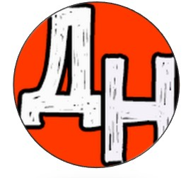

Експериментальні та теоретичні методи досліджень законів природи
7
Перейти на Ютуб-канал «Дистанційне навчання»
Урок 2

Slide 2
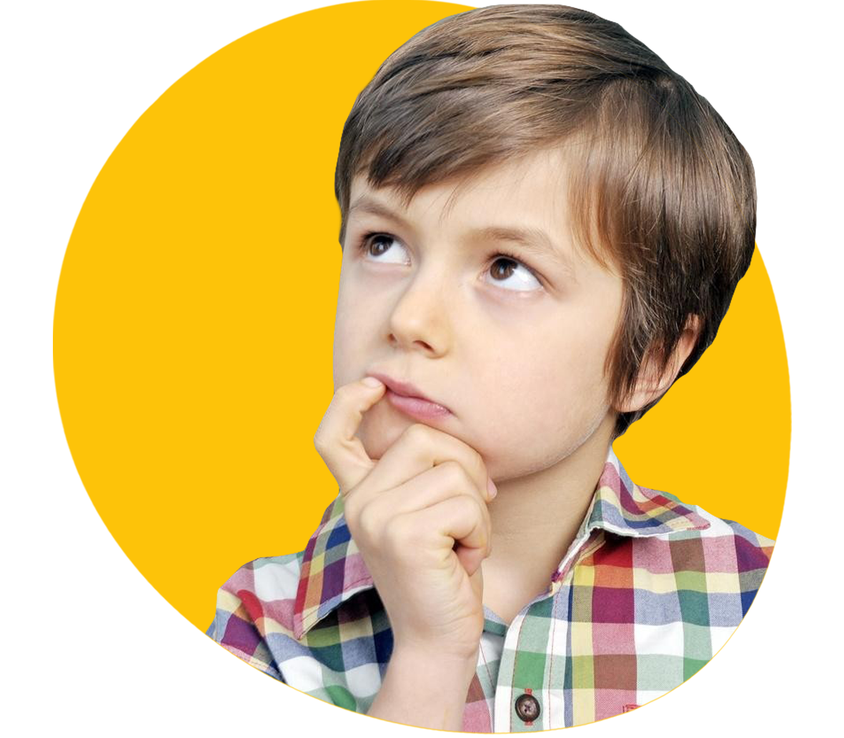
Кожен із вас під час спостережень за навколишнім світом отримує нові знання. Наприклад, ви самостійно встановили, що сонце щовечора заходить за обрій, а зранку піднімається над ним, дим із труби в безвітряну погоду здіймається вгору, сонячні промені нагрівають землю, крижинка холодить долоню.

Slide 3
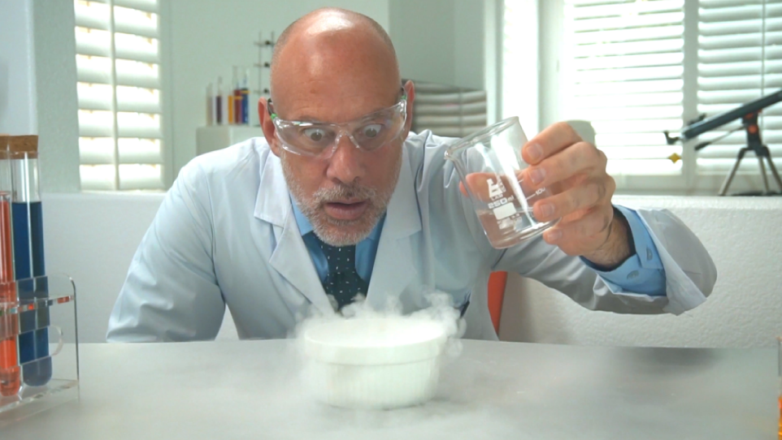
А як вчені одержують нові знання про навколишній світ? Якими методами користуються? Цікаво ж про це дізнатися.

Slide 4
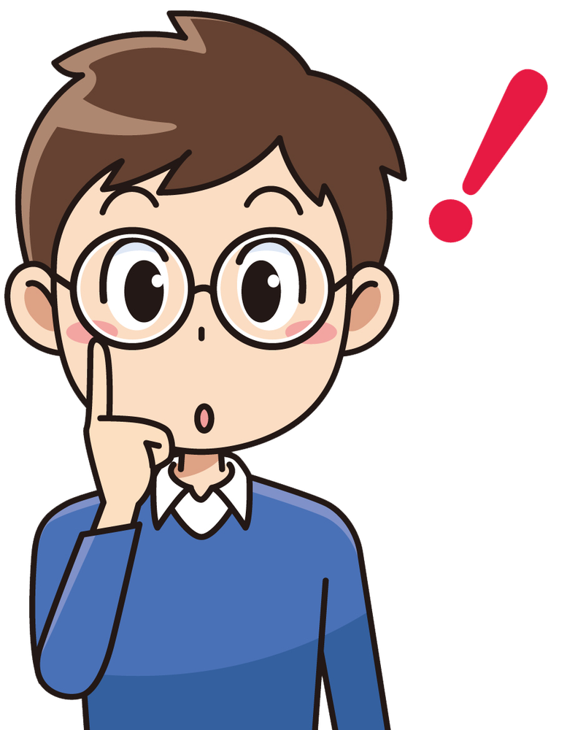
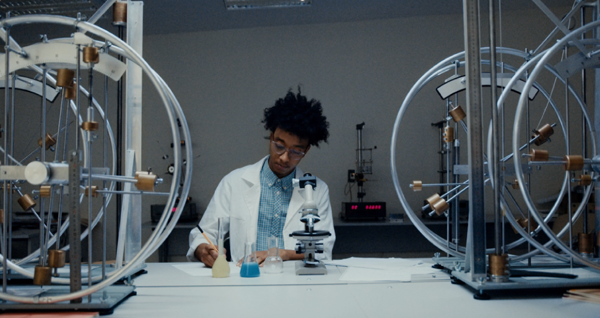
Фізичне дослідження — це цілеспрямоване отримання нових знань про фізичні тіла або явища.

Slide 5
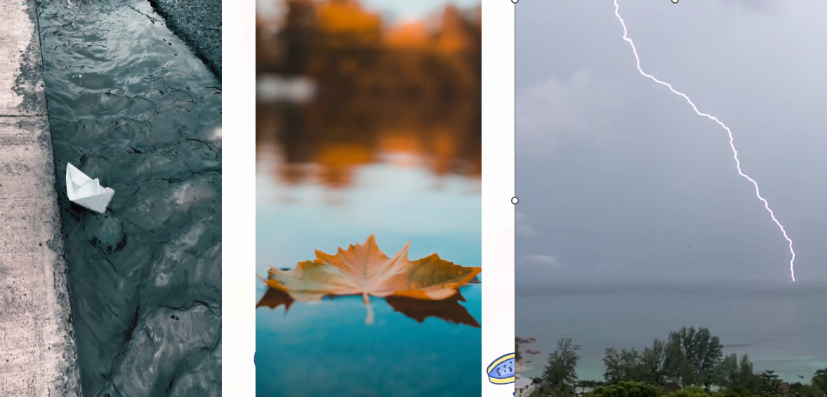
Фізичне дослідження може бути у формі спостереження, коли дослідник спостерігає за явищем, не втручаючись у його перебіг. Наприклад, ви спостерігаєте, як плаває на воді листочок з дерева, або дивитесь на блискавку під час грози.

Slide 6
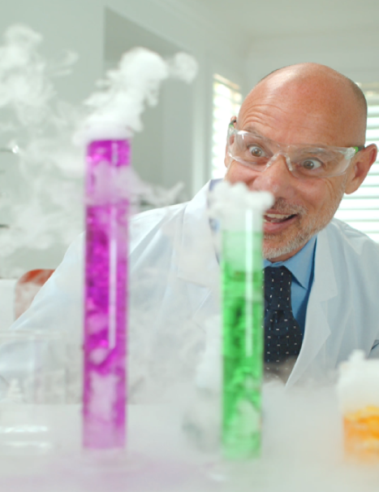
Якщо результати спостережень повторюються, то дослідник на основі отриманих даних може зробити певні висновки. Висновки бувають правильними або хибними.

Slide 7
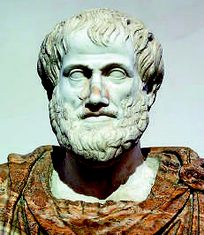
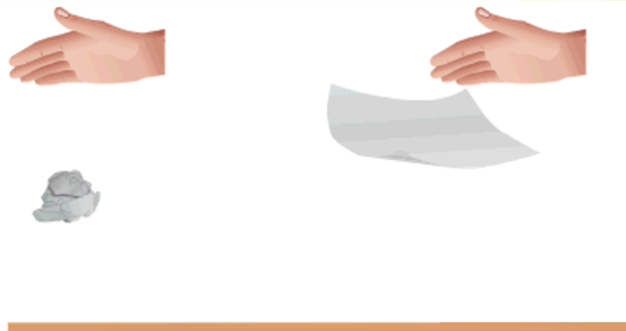
Користуючись спостереженнями, філософи Давньої Греції зробили, наприклад, такий висновок: важкі предмети завжди падають швидше, ніж легкі. На цьому висновку (як потім з’ясувалося — хибному) була побудована
фізична модель Аристотеля, давньогрецького філософа та засновника фізики.
Аристотель
(384–322 рр. до н. е.)

Slide 8
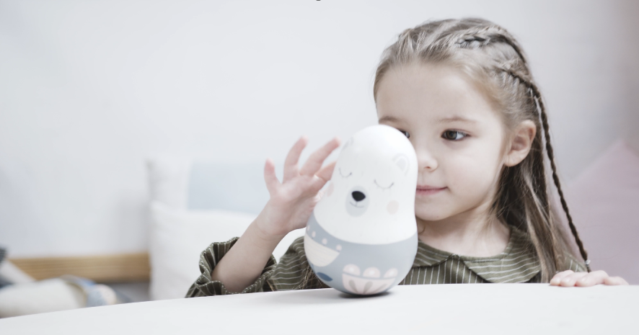
Фізичною моделлю ми будемо називати спрощений опис явища, будови фізичних тіл тощо. Фізичну модель створюють для пояснення цих явищ на основі наявних фізичних законів. Відкриття нових законів, з одного боку, ускладнює модель, а з іншого — наближає модель до реальності.

Slide 9
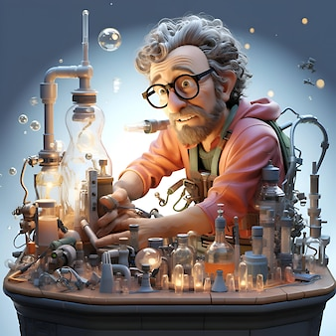
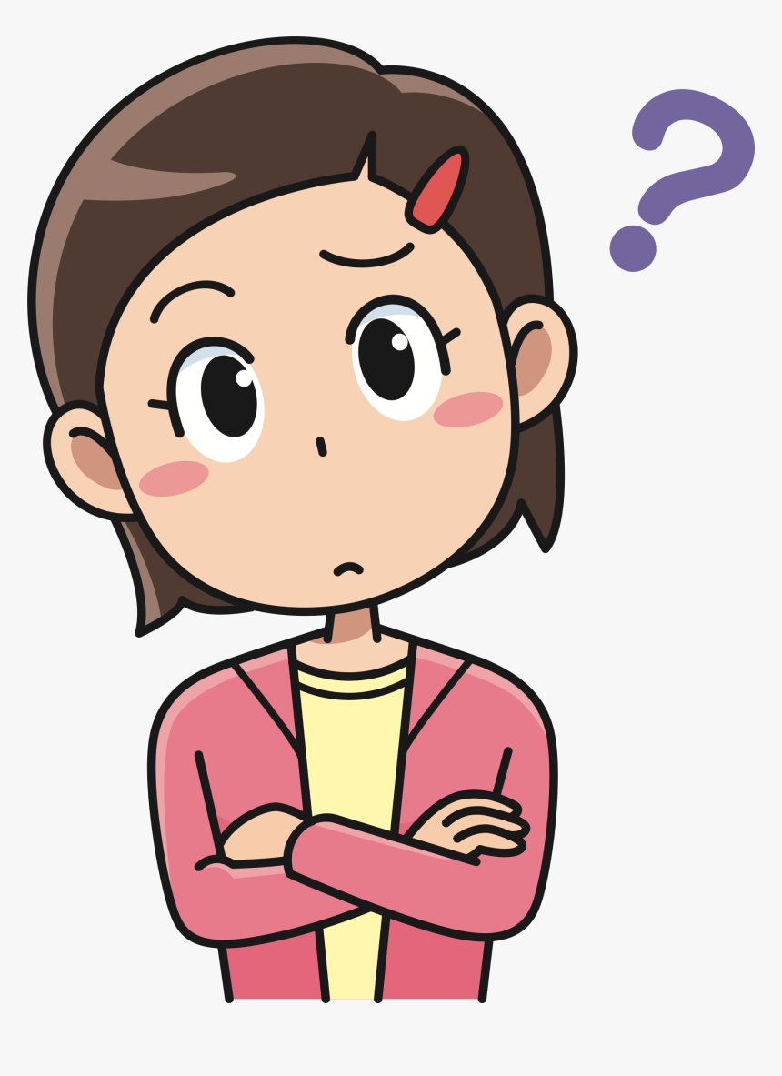

Експеримент (дослід, експериментальне дослідження) — це дослідження фізичного явища в умовах, що перебувають під контролем науковця, яке супроводжується вимірюваннями.

Slide 10
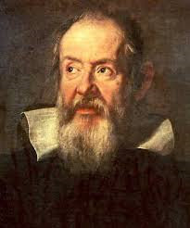
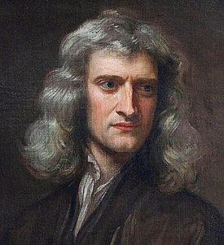
Перехід від спостереження до методів дослідження, якими користуються зараз, пов’язують з іменами двох ви-датних фізиків: італійця Ґалілео Ґалілея та англійця Ісаака Ньютона.
Ґалілео Ґалілей
(1564–1642)
Ісаак Ньютон
(1642–1727)

Slide 11
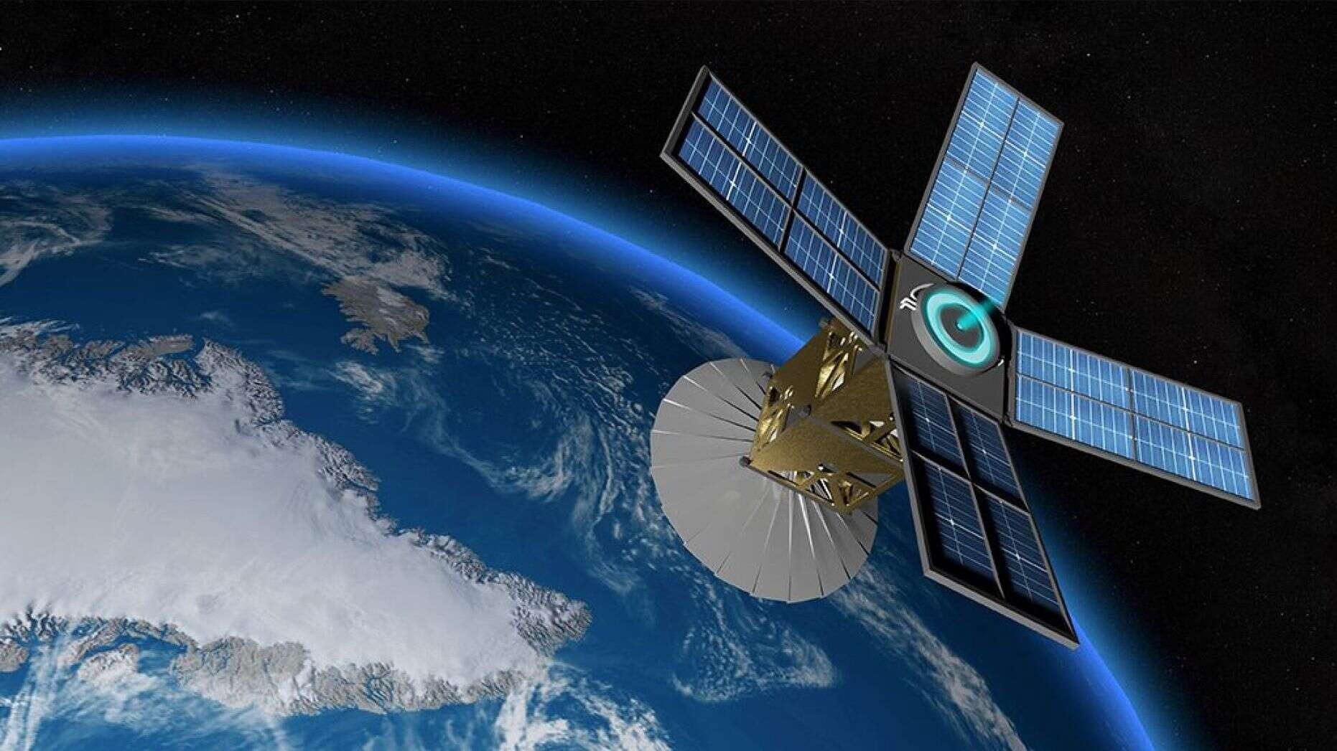
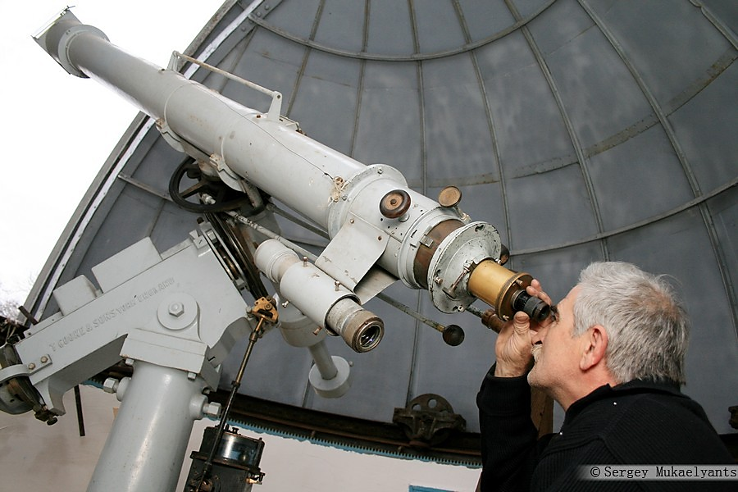
Закон всесвітнього тяжіння надав змогу розрахувати орбіти планет Сонячної системи. Ці дані перевірено за допомогою оптичних телескопів. Останнє підтвердження отримано завдяки польотам супутників.

Slide 12
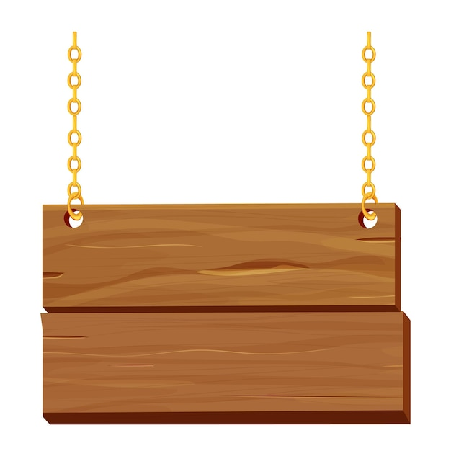
Цікава вправа
На Місяці, де відсутнє повітря, астронавт Девід Скотт узяв до рук, а потім одночасно відпустив молоток і пташине перо. Дослід якого вченого повторив астронавт? Який результат він отримав?

Slide 13
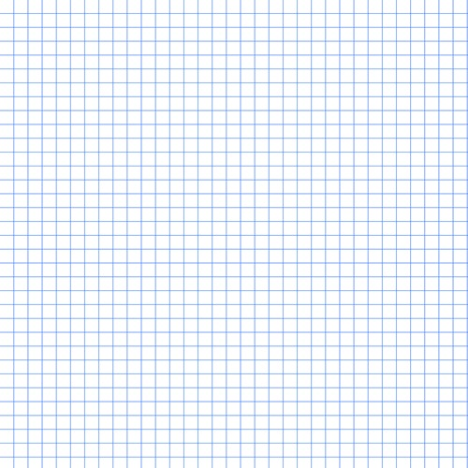







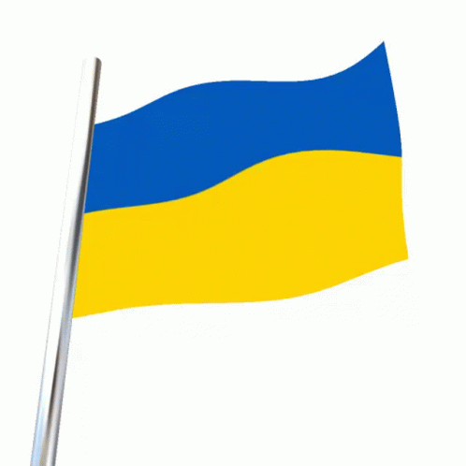

Повну презентацію дивіться у відеоуроці.
−
−
−
−

